Slide 1


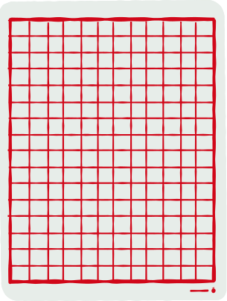


MARATONA
OBI
NÍVEL 2

Slide 2

BEM - VINDOS!
AGENDA
Hoje vamos realizar mais exercícios de provas antigas da Olimpíada Brasileira de Informática, agora no nível 2

Slide 3

CD INDEPENDENTE
Restrições:
Uma banda formada por alunos e alunas da escola está gravando um CD com exatamente sete músicas distintas -- S, T, V, W, X, Y e Z. Cada música ocupa exatamente uma das sete faixas contidas no CD. Algumas das músicas são sucessos antigos de rock; outras são composições da própria banda. As seguintes restrições devem ser obedecidas:
S ocupa a quarta faixa do CD.
Tanto W como Y precedem S no CD (ou seja, W e Y estão numa faixa que é tocada antes de S no CD).
T precede W no CD (ou seja, T está numa faixa que é tocada antes de W).
Um sucesso de rock ocupa a sexta faixa do CD.
Cada sucesso de rock é imediatamente precedido no CD por uma composição da banda (ou seja, no CD cada sucesso de rock toca imediatamente após uma composição da banda).
Z é um sucesso de rock.
Prova 2017 - Fase 1

Slide 4
CD INDEPENDENTE
Questão 1:
Qual das seguintes alternativas poderia ser a ordem das músicas no CD, da primeira para a sétima faixa?
a) T, W, V, S, Y, X, Z
b) V, Y, T, S, W, Z, X
c) X, Y, W, S, T, Z, S
d) Y, T, W, S, X, Z, V
e) Z, T, X, W, V, Y, S
Prova 2017 - Fase 1

Slide 5
CD INDEPENDENTE
Resolução:
Faremos a resolução passo a passo com as informações dadas no enunciado da questão:
Fixamos S na 4ª faixa, porque a questão diz isso diretamente.
1ª faixa
2ª faixa
3ª faixa
4ª faixa
5ª faixa
6ª faixa
7ª faixa
S
Prova 2017 - Fase 1

Slide 6
CD INDEPENDENTE
Resolução:
2. A regra diz que W e Y devem vir antes de S, então eles precisam estar nas faixas 1 a 3.
1ª faixa
2ª faixa
3ª faixa
4ª faixa
5ª faixa
6ª faixa
7ª faixa
Y
W
S
Prova 2017 - Fase 1

Slide 7
CD INDEPENDENTE
Resolução:
3. Também é dito que T vem antes de W, então T deve estar em uma faixa menor que a de W.
1ª faixa
2ª faixa
3ª faixa
4ª faixa
5ª faixa
6ª faixa
7ª faixa
Y
T
W
S
Prova 2017 - Fase 1

Slide 8
CD INDEPENDENTE
Resolução:
4. A 6ª faixa deve ser um sucesso de rock, e sabemos que Z é um sucesso de rock, então colocamos Z na 6ª faixa.
1ª faixa
2ª faixa
3ª faixa
4ª faixa
5ª faixa
6ª faixa
7ª faixa
Y
T
W
S
Z
Prova 2017 - Fase 1

Slide 9
CD INDEPENDENTE
Resolução:
5. Outro ponto importante: todo sucesso de rock vem logo depois de uma composição, então a 5ª faixa precisa ser uma composição. Colocamos X lá, como composição.
1ª faixa
2ª faixa
3ª faixa
4ª faixa
5ª faixa
6ª faixa
7ª faixa
Y
T
W
S
X
Z
Prova 2017 - Fase 1

Slide 10
CD INDEPENDENTE
Resolução:
6. Testando a alternativa D:
→ Faixas: Y, T, W, S, X, Z, V
→ Conferimos que todas as regras são seguidas!
1ª faixa
2ª faixa
3ª faixa
4ª faixa
5ª faixa
6ª faixa
7ª faixa
Y
T
W
S
X
Z
V
Prova 2017 - Fase 1

Slide 11
FINAL DE SEMANA FELIZ
Os alunos da escola organizam uma loteria semanal para arrecadar dinheiro para a festa de formatura. Cada aluno paga um valor de aposta de R$ 1,00 e escolhe quatro números distintos entre 1 e 20. A Comissão de Formatura, que organiza a loteria, guarda uma parte do valor arrecadado com as apostas para a festa de formatura, e com o valor restante paga o prêmio para o ganhador ou ganhadores. Para determinar o ganhador ou ganhadores, após a última aula da semana são sorteados quatro números distintos entre 1 e 20. O prêmio é dividido entre os apostadores que acertaram os quatro números sorteados. Se ninguém acertar os números sorteados, o prêmio acumula para a próxima semana.
Prova 2017 - Fase 2

Slide 12
FINAL DE SEMANA FELIZ
Questão 1. Se na última semana cada vencedor recebeu R$ 200,00, e o valor do prêmio para a última semana foi R$ 1.200,00, quantos apostadores acertaram os quatro números sorteados na última semana?
a) 4
b) 5
c) 6
d) 7
e) 8
Prova 2017 - Fase 2

Slide 13
FINAL DE SEMANA FELIZ
Resolução:
Na loteria organizada pelos alunos da escola, o prêmio da semana foi de R$ 1.200,00, que foi dividido igualmente entre os ganhadores que acertaram os quatro números sorteados. A questão informa que cada ganhador recebeu R$ 200,00.
Nosso objetivo é descobrir quantos apostadores acertaram os quatro números, ou seja, quantos dividiram o prêmio.
Prova 2017 - Fase 2

Slide 14
FINAL DE SEMANA FELIZ
Resolução:
Sabemos que o valor total de R$ 1.200,00 foi repartido igualmente entre os ganhadores. Quando sabemos quanto cada um recebeu, basta dividir o total pelo valor individual:
Número de ganhadores = valor total do prêmio
valor recebido por cada ganhador
Número de ganhadores = 1200,00
200,00
Número de ganhadores = 6
Resposta:
Letra c)
Prova 2017 - Fase 2

Slide 15
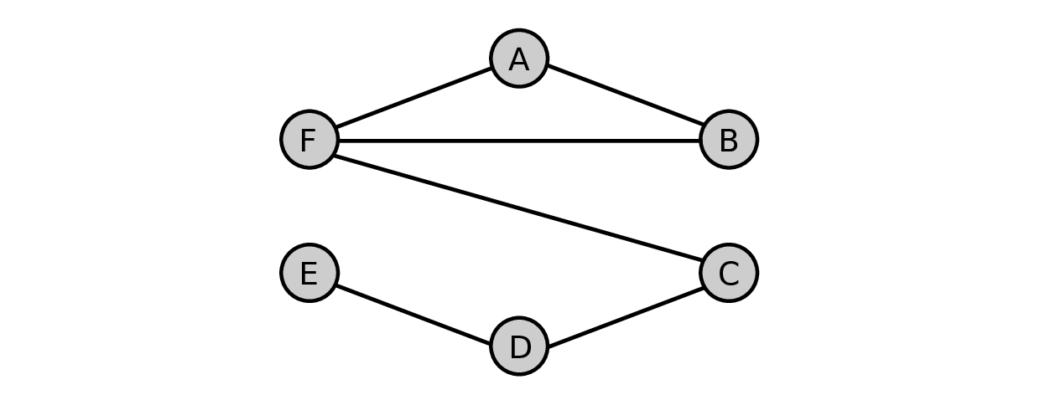
AMIZADES
Um grupo de seis amigas do mesmo bairro, Ana, Beatriz, Carol, Diana, Ester e Fernanda, sempre foram inseparáveis, mas, nos últimos meses, algumas brigas aconteceram. Nada muito sério, mas a figura abaixo mostra como estão as relações entre elas atualmente. Um círculo com a letra inicial do nome representa uma amiga. Dois círculos estão ligados se as duas amigas estão brigadas. Se dois círculos não estão ligados, as amigas estão em paz.
Prova 2019 - Fase 3

Slide 16
AMIZADES
Questão 1. Se Carol brigar com Ana e com Beatriz, qual será o número máximo de amigas em um subgrupo no qual todos os pares de amigas estão brigadas?
a) 3
b) 2
c) 4
d) 1
e) 5
Prova 2019 - Fase 3

Slide 17
AMIZADES
Resolução:
O que a questão está pedindo?
Ela quer saber o maior grupo possível de amigas em que todas estão brigadas entre si — ou seja, onde cada uma é ligada a todas as outras do grupo.
Etapa 1 – Atualizar a figura com as novas brigas:
Carol briga com Ana (C–A)
Carol briga com Beatriz (C–B)
Prova 2019 - Fase 3

Slide 18
AMIZADES
Resolução:
Etapa 2 – Procurar o maior subgrupo completamente brigado
Vamos montar os subgrupos e verificar quem está brigada com quem:
Verificando as conexões entre todas:
A–B ✔️
A–C ✔️
A–F ✔️
B–C ✔️
B–F ✔️
C–F ✔️
Prova 2019 - Fase 3

Slide 19
AMIZADES
Resolução:
Etapa 2 – Procurar o maior subgrupo completamente brigado
Vamos montar os subgrupos e verificar quem está brigada com quem:
Verificando as conexões entre todas:
A–B
A–C
A–F
B–C
B–F
C–F
Prova 2019 - Fase 3

Slide 20
AMIZADES
Resolução:
Conclusão final:
O maior grupo de amigas em que todas estão brigadas entre si é:
Ana, Beatriz, Carol e Fernanda
Total: 4 amigas
Alternativa c)
Prova 2019 - Fase 3

Slide 21
ROBÔ COLETOR
RC100 é um robô que pode mover-se nas quatro direções, Norte, Sul, Leste e Oeste. O RC100 é comandado utilizando uma linguagem de programação que tem apenas cinco comandos:
N: ao receber esse comando, o robô move-se 10 metros na direção Norte;
S: ao receber esse comando, o robô move-se 10 metros na direção Sul;
L: ao receber esse comando, o robô move-se 10 metros na direção Leste;
O: ao receber esse comando, o robô move-se 10 metros na direção Oeste;
C: ao receber esse comando, o robô permanece no mesmo local mas cava um buraco e recolhe amostras do solo;
Após receber e executar um comando, o robô permanece parado até receber o próximo comando.
Prova 2019 - Fase 1

Slide 22
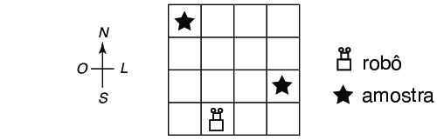
ROBÔ COLETOR
Questão 1. Considerando o mapa abaixo, em que cada quadradinho tem 10m de lado, qual das alternativas abaixo não faz o robô coletar as amostras nas posições indicadas por uma estrela?
Prova 2019 - Fase 1

Slide 23
ROBÔ COLETOR
a) ONLLLCNONOOC
b) LNLCOOONNC
c) LLNCOOONLLLNOOOC
d) NNLLSCOSOONNC
e) ONNNCLLLSSC
Prova 2019 - Fase 1

Slide 24
ROBÔ COLETOR
Resolução:
Vamos testar as alternativas:
Início
Prova 2019 - Fase 1

Slide 25



ROBÔ COLETOR
Resolução:
Alternativa a): ONLLLCNONOOC
Início
Prova 2019 - Fase 1

Slide 26
ROBÔ COLETOR
Resolução:
Alternativa b): LNLCOOONNC
Início
Prova 2019 - Fase 1

Slide 27
ROBÔ COLETOR
Resolução:
Alternativa c): LLNCOOONLLLNOOOC
Início
Prova 2019 - Fase 1

Slide 28

ROBÔ COLETOR
Resolução:
Alternativa d) NNLLSCOSOONNC
Início
Prova 2019 - Fase 1

Slide 29
ROBÔ COLETOR
Resolução:
Alternativa e): ONNNCLLLSSC
Início
Prova 2019 - Fase 1

Slide 30
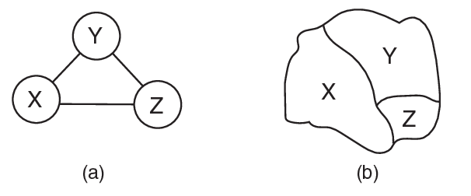
GRAFOS
Em computação um grafo é uma estrutura composta de vértices (mostrados como círculos na figura (a) abaixo) e arestas (mostradas como linhas que conectam os círculos). Grafos são utilizados para modelar uma infinidade de situações na vida real como estradas que existem entre cidades ou pessoas que se conhecem. Grafos podem também ser usados para modelar as divisas entre países, usando vértices para representar os países e arestas para indicar se um determinado país tem divisa com outro país: se um país X tem divisa com outro país Y ligamos os dois vértices que representam os países X e Y com uma aresta. Por exemplo, a figura (a) abaixo representa as divisas do mapa da figura (b).
Prova 2021 - Fase 3

Slide 31
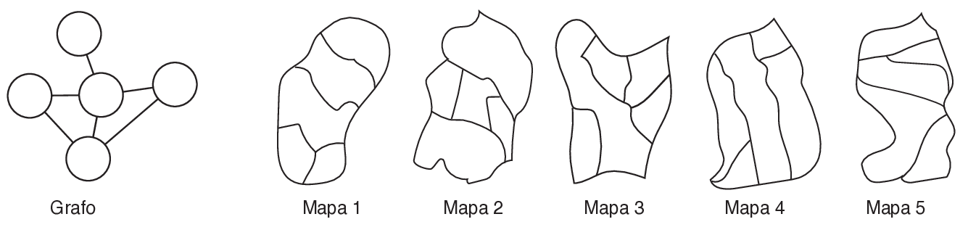
GRAFOS
Questão 1. A figura abaixo mostra um grafo e cinco mapas. Na figura, o grafo representa as divisas entre países de qual dos mapas?
a)
b)
c)
d)
e)
Prova 2016 - Fase 2

Slide 32
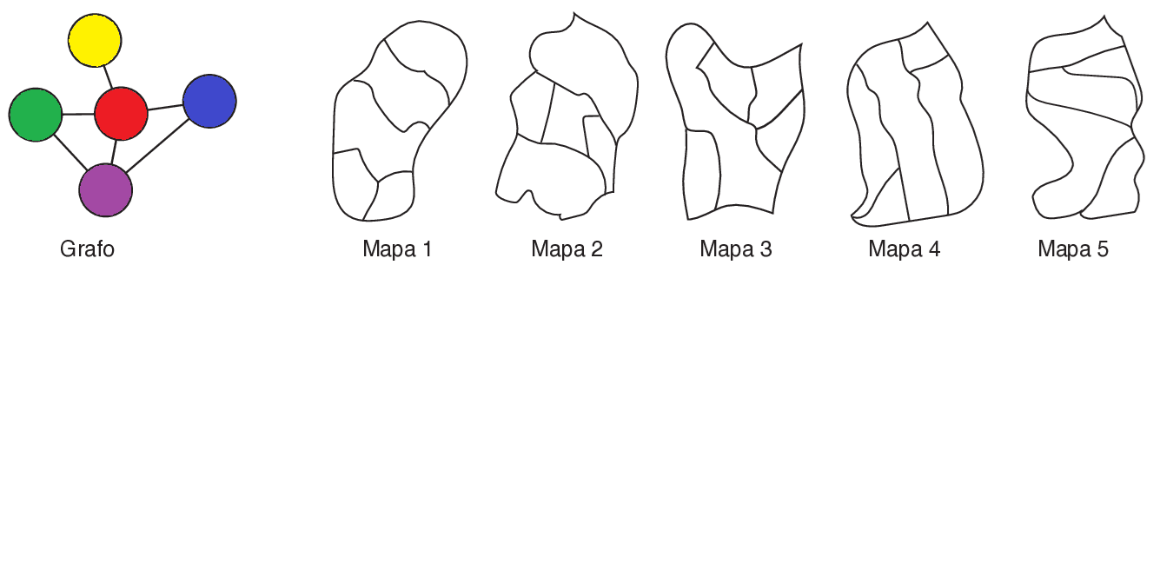
GRAFOS
Resolução:
Vamos colorir os elementos do grafo:
a)
b)
c)
d)
e)
Prova 2021 - Fase 3

Slide 33
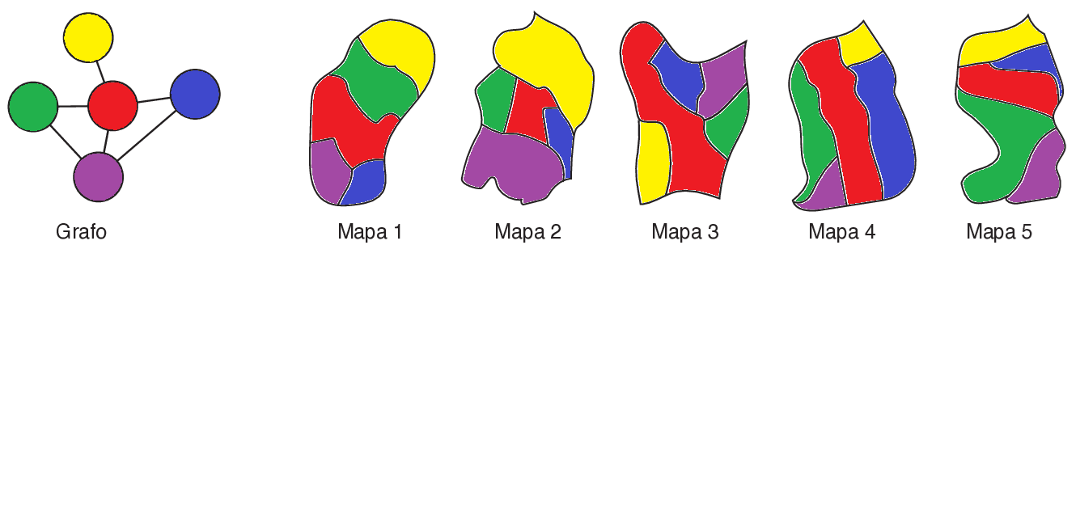
GRAFOS
Resolução:
Agora vamos colorir os mapas para identificar qual mapa corresponde ao grafo
a)
b)
c)
d)
e)
Prova 2021 - Fase 3

Slide 34

GRAFOS
Resolução:
Agora vamos colorir os mapas para identificar qual mapa corresponde ao grafo
a)
b)
c)
d)
e)
Prova 2021 - Fase 3

Slide 35

OBRIGADO!
Contem para gente o que você achou da aula de hoje:
https://forms.gle/Q1BYFnKxjyKuCC647
CODELAB TEEN

